Slide 1
LA STORIA DI NONNA ELVIRA E DELLA CHIESA DI SANT’ANNA
A CURA DI AMALIA BENEVENTO

Slide 2
OH CARI BIMBI, OGGI VI VOGLIO PARLARE

Slide 3
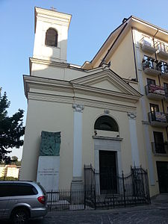
della Chiesa di Sant’Anna in Avellino,

Slide 4
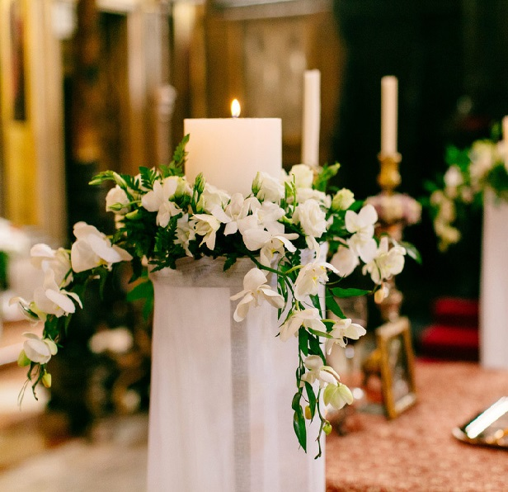
DOVE OGNI MAMMA IN PROCINTO DI PARTORIRE,
AFFINCHE’ SUO FIGLIO NASCA SENZA SOFFRIRE,
SI RECA IL 26 LUGLIO CON DEVOZIONE A PREGARE, OFFRENDO FIORI E CANDELE SULL’ALTARE.

Slide 5
Dovete sapere, o cari bambini,

Slide 6
che è una chiesa antica, (al settecento risale), composta da un’unica navata ed anche come SANTA Maria del Rifugio ricordata,
1712

Slide 7
perché con la preghiera da ogni male sia liberato ogni peccator in Purgatorio capitato.

Slide 8
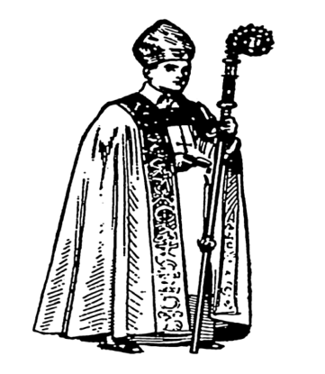
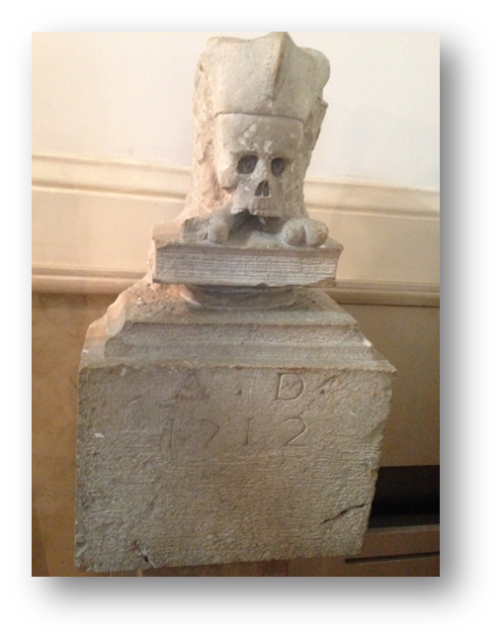
GRAZIE AL VESCOVO PIER ALESSANDRO PROCACCINI,DOVETE SAPERE, O CARI BAMBINI,
CHE FU UNA CONFRATERNITA,
QUELLA DEL MONTE DEI MORTI,
A TENERNE IN CURA PER SECOLI LE SORTI.

Slide 9
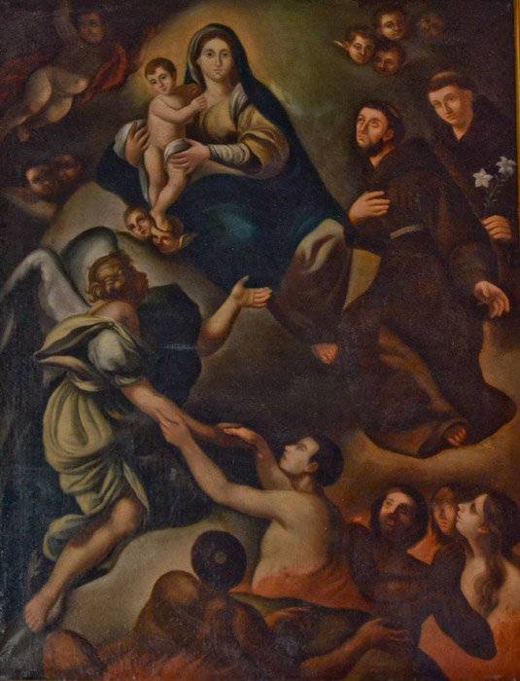
Tutto questo comprender lo potrete, se il quadro posto sull’altare ammirerete : Lì la Vergine che sostiene le anime purganti è raffigurata, con il simbolo del Monte dipinto su un’arcata. le sono vicini San Francesco e Sant’Antonio che, pregando, tengono lontano il demonio.

Slide 10
Le statue lignee di Cosma e Damiano, i medici fratelli, sono a sinistra, in una nicchia conservate,

Slide 11
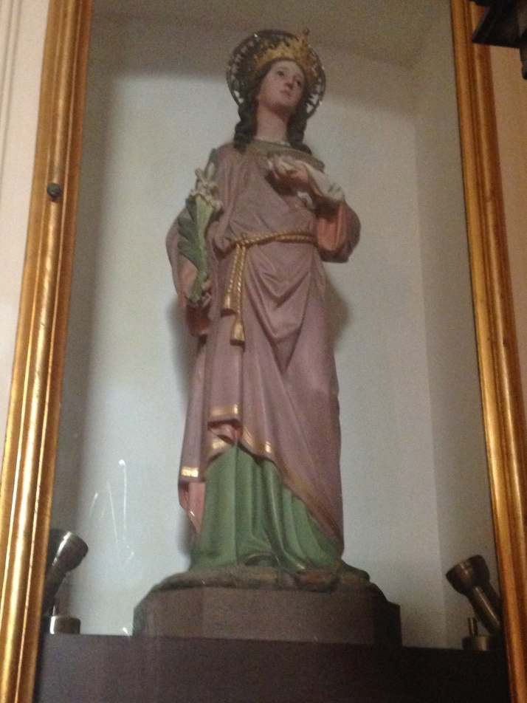
mentre, al lato opposto, l’immagine di SANTA Lucia protettrice della vista, in cartapesta realizzata, guarda il lato destro della navata.

Slide 12
SUL LATO DESTRO, C’E’L’ALTARE A SANT’ANNA CONSACRATO,
DA CUI IL NOME CON IL QUALE, DALL’OTTOCENTO, QUESTO TEMPIO COMINCIA AD ESSER RICORDATO.

Slide 13
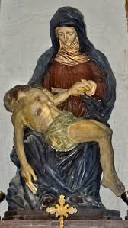
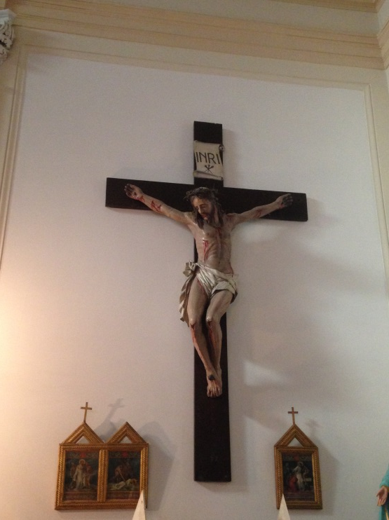
Sul lato sinistro, c’è l’altare della Madonna della Pietà e un crocifisso di legno del settecento accanto ad Ella sta…

Slide 14
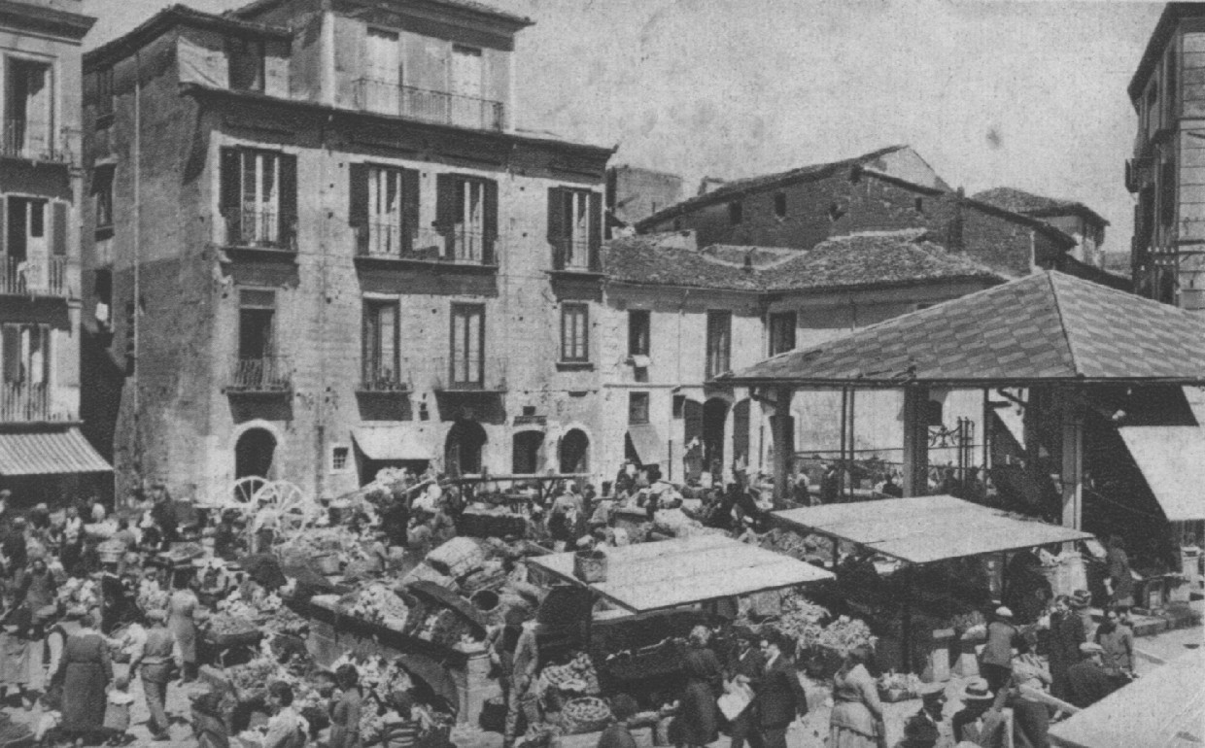
PER GLI AVELLINESI, A LUNGO, QUESTO TEMPIO E’ STATO UN RIFERIMENTO IMPORTANTE
E DI ESPERIENZE NE HA VISSUTE TANTE.
E’ NOTIZIA ACCERTATA CHE, SUL SUO SAGRATO,
DA UN TEMPO PRESSOCHE’ INNOMINATO,
SI ALLESTISSE OGNI MARTEDI’ DEL CARMINE IL MERCATO.

Slide 15
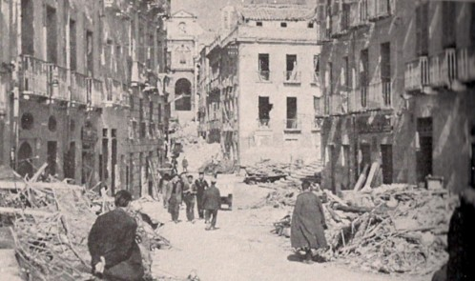
E’ UNA CHIESA CHE POSSIAMO DIRE MIRACOLATA:
DAI BOMBARDAMENTI DELLA SECONDA GUERRA MONDIALE SI E’ SALVATA: QUEL 14 SETTEMBRE A MORIRE FURONO IN TANTI
PERCHE’ IL MERCATO ERA PROPRIO LI’ DAVANTI…
:

Slide 16
:
MA, DELLA NONNA ELVIRA, VI VOGLIO INFINE RACCONTARE:
ASPETTAVA IL SUO PICCINO CHE NICOLA AVREBBE VOLUTO CHIAMARE…

Slide 17
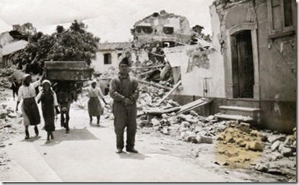
TORNO’ A CASA QUEL GIORNO CON IL CUORE DISPERATO:
NESSUNO ACCANTO A LEI DALLE BOMBE ERA SCAMPATO!

Slide 18
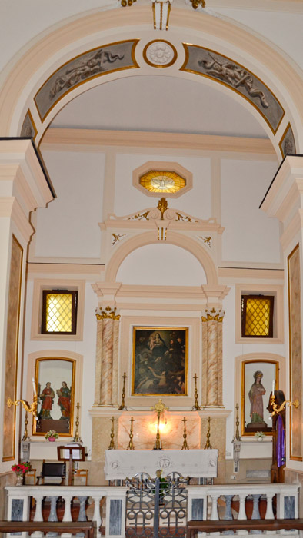
MA SANT’ANNA LA PROTESSE E SUO FIGLIO NACQUE SANO,
A RINGRAZIARLA TORNO’ SEMPRE ED A LEI NON SEMBRO’ STRANO
CHE ANCHE IL SISMA CHE, NEL NOVEMBRE DELL’OTTANTA,
SCONVOLSE L’IRPINIA ED AVELLINO
DI QUESTA CHIESA NON LESIONASSE NEPPURE UN ANGOLINO!

Slide 19
….E UN GRAZIE SPECIALE AD AVELLINESI.IT PER AVER CONSENTITO L’USO DELLE IMMAGINI
D’ EPOCA E LUCA E A FRANCESCA DELLA I B L.S.U. «VIRGILIO» PER AVER CURATO LA GRAFICA DI QUESTO POWER POINT.

